Slide 1
CMC
Cloud monitoring and planner application

Slide 2
Topics
Analysis
Use Case
Domain model
Abstraction
Design
Application Architecture
Subsystem/Components
Design diagram
Deployment diagram
Implementation plan

Slide 3
Analysis

Slide 4
Use case
ยืนยันตัวตนผู้ใช้
เข้าดู Dashboard
ได้รับข้อมูลแจ้งเตือนการใช้งาน
รับรายงานการใช้งานทรัพยากร
รับใบเสร็จค่าใช้บริการ
รับข้อมูลการใช้งานบริการในอนาคต
เปลี่ยนแปลงค่าของทรัพยากร
เปลี่ยนโปรไฟล์ผู้ใช้บริการ

Slide 5
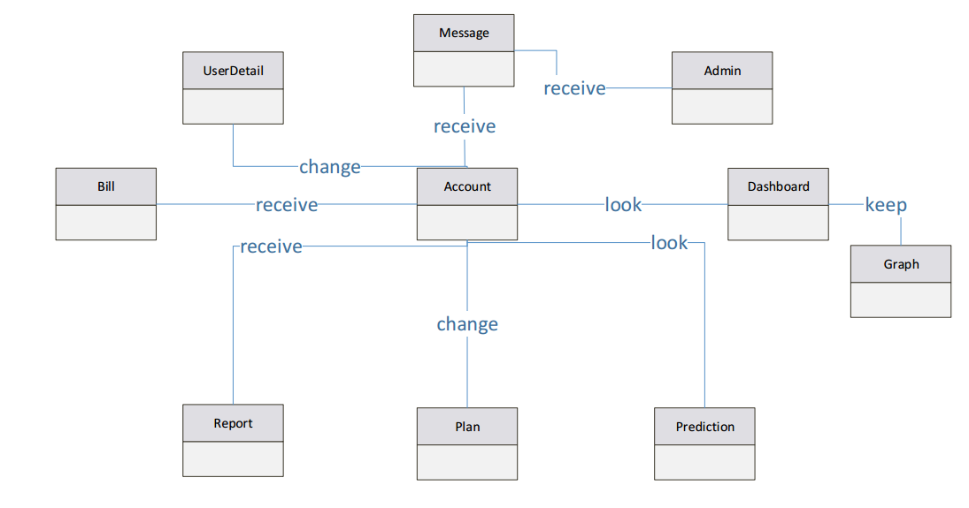
Domain model

Slide 6



ABstraction
ผู้ใช้งานหลักของระบบ
เป็นรายจ่ายของแต่ละเดือน
รวมยอดการใช้งานของแต่ละเดือน

Slide 7



ABstraction
แผนการใช้งานของ Cloud
การแนะนำ Plan ในอนาคตจากระบบ
บอกสถานะการใช้งาน Cloud ของผู้ใช้ โดยแสดงเป็นกราฟ

Slide 8




ABstraction
กราฟบอกสถานะการใช้งาน Cloud ของผู้ใช้
ผู้ดูแลระบบ Hardware ของ Cloud
ข้อความจากระบบ
รายละเอียดของผู้ใช้

Slide 9
Design

Slide 10
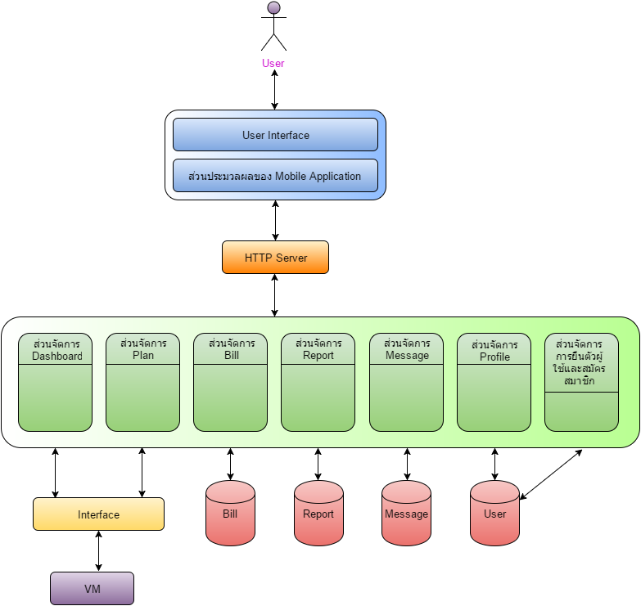
Application Architecture

Slide 11
Subsystems/Components
ส่วนติดต่อ Dashboard
ส่วนติดต่อ Plan
ส่วนติดต่อ Bill
ส่วนติดต่อ Report
ส่วนติดต่อ Message
ส่วนติดต่อ Profile
ส่วนจัดการยืนยันตัวและสมัครสมาชิกผู้ใช้งาน

Slide 12
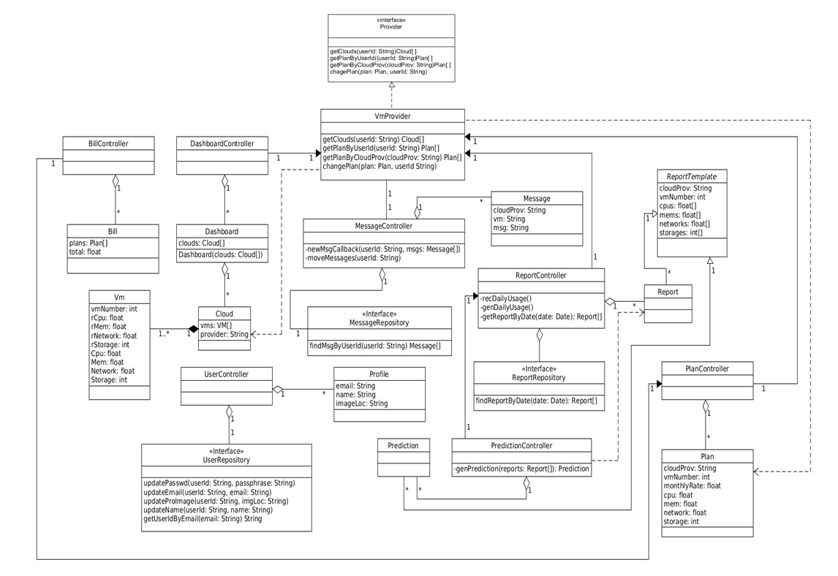
Design Diagram

Slide 13
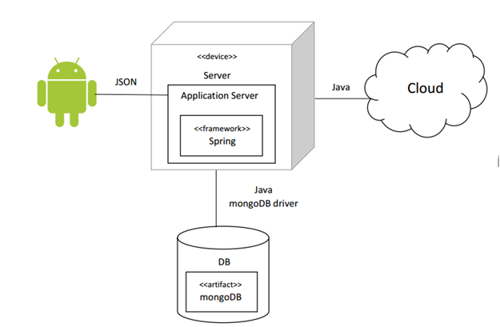
Deployment Diagram

Slide 14
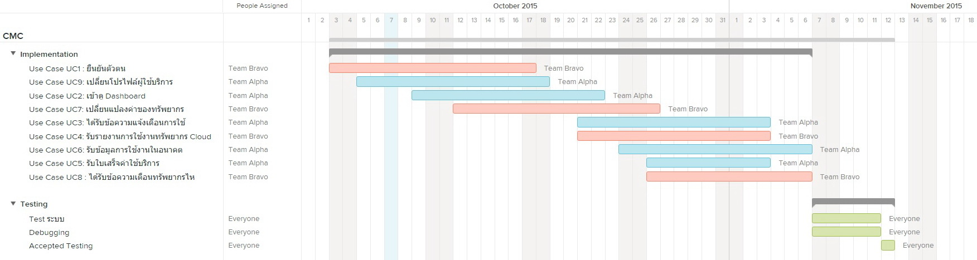
Implementation Plan

